Slide 1

Soutenance Projet Piscine ING3
Leon Chen, TD5
Sébastien Ye, TD4
Adrien Moufid, TD5
09/05/2019
Groupe 58

Slide 2
Sommaire :
1- Conception Back-end
2- Design Front-end
3- Fonctionnalités et technologies utilisés
4- Versioning GIT
5- Bilans

Slide 3
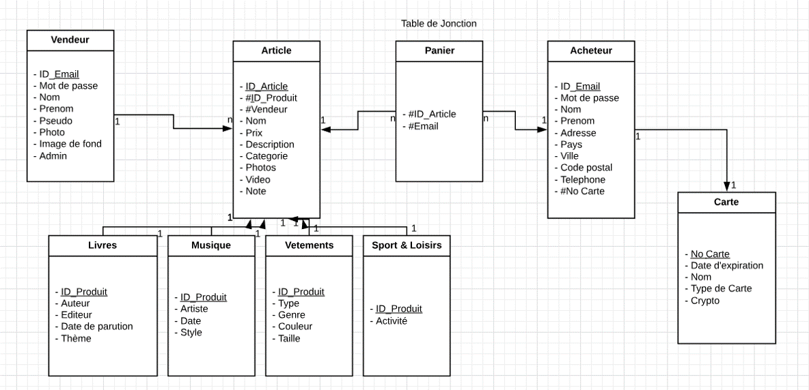
Conception du Back - Schéma Entité Association
Notes:
Sebastien

Slide 4
Conception du Back - Modèle relationnel BDD
Notes:
Sebastien

Slide 5
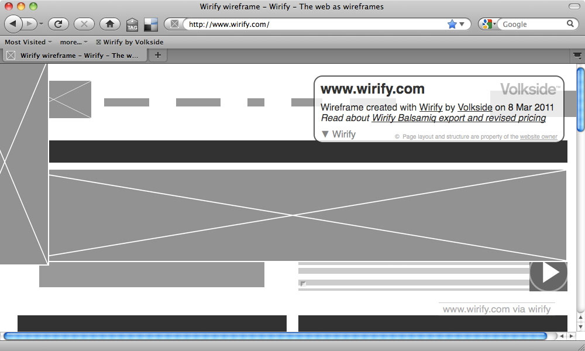
Design du Front - Technologie pour les Wireframes
Wirify:
Création automatique de wireframes à partir de la page web en un clic
Notes:
Adrien

Slide 6
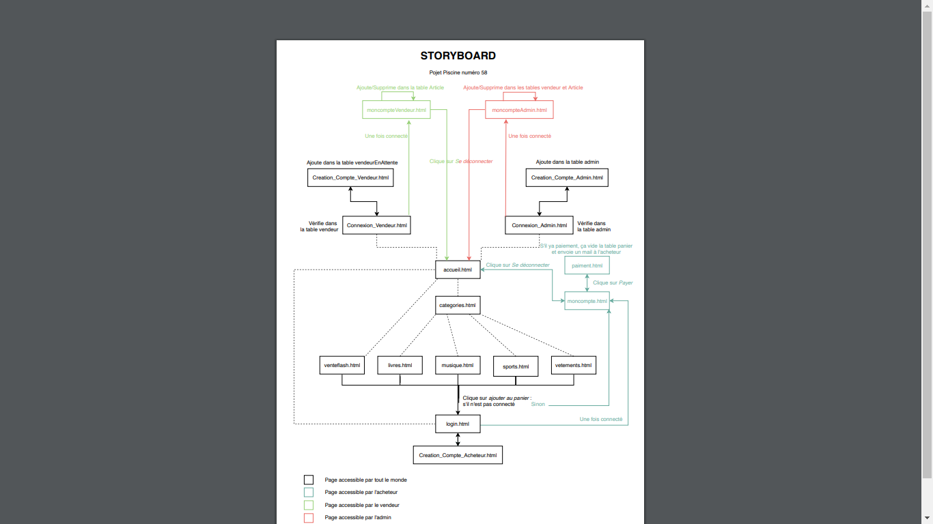
Design du Front - Storyboard
Le design du site a été conçu grâce au tuto sur w3school.
Quant au Storyboard, il a été conçu sur draw.io
Notes:
Adrien

Slide 7
Fonctionnalités du site ECE Amazon
3 types de compte: Acheteur, Vendeur et Admin (vendeur en chef)
Acheteur: Ajout d’articles à son panier / Paiement
Vendeur: Ajout et suppression de ses articles
Admin: Compte vendeur + ajout et suppression de comptes vendeurs
Commun à tous: Consultation de tous les articles en vente et des best-sellers de chaque type d’article (livre, musique, vêtements, sports/loisirs)
Notes:
Sebastien: Mettre la storyboard

Slide 8
Technologies back-end
PHP (97%): Base de toutes nos fonctionnalités back-end. A pas mal servi aussi pour le front-end
Javascript(3%): Certains messages d’alerte en cas d'échec de paiement ou de connexion
Notes:
Leon

Slide 9
Technologies front-end
HTML: Utilise au debut dans des pages html, puis dans des pages php
CSS: Un fichier global ECEAmazon.css inclus dans tous les pages. Il permet de donner au site un style uniforme.
Notes:
Leon

Slide 10
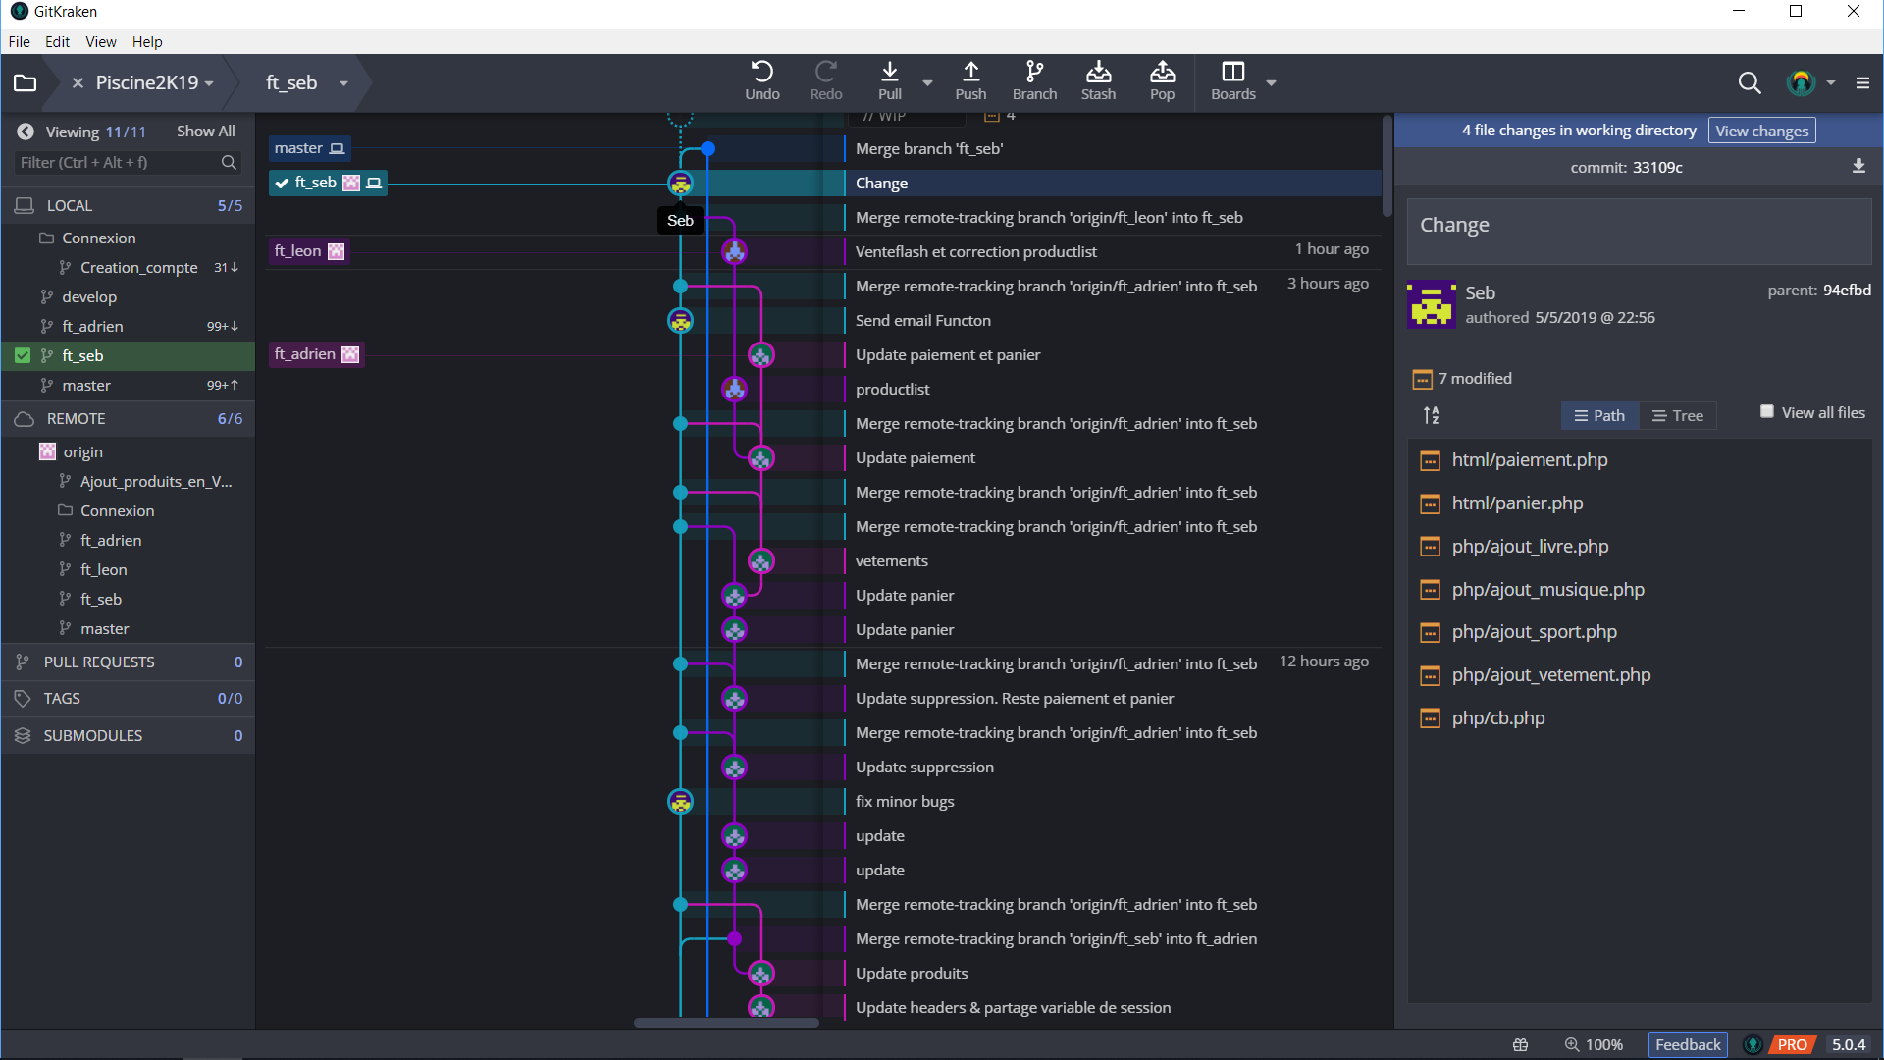
Versioning GIT - Répartition des tâches
Participation de tous les membres dans le back-end sur toutes les fonctionnalités.
Spécificités:
Léon: Esthétique du site
Sébastien: Conception et réalisation de la base de données.
Adrien: Génération des squelettes des sites (liaisons formulaire/php)
Notes:
Tout le monde

Slide 11
Bilan collectif
Début très productif: Bases au point dès le 1er jour (Framework front-end, répartition des tâches, structure de la BDD...)
Plus de doutes ensuite: Connexion des comptes, erreurs SQL et php...
Revenus a une bonne productivité sur la fin: Passage des html en php, utilisation des variables $_SESSION en php -> Meilleure gestion du site

Slide 12
Bilans Individuels
Sébastien: Un projet intéressant qui permet de découvrir à la fois le création d’un projet web de A à Z, et d’apprendre à travailler en collaboration dans un domaine les plus compliqué à gérer la programmation. Néanmoins nous avons réussi tous ensemble à apporter notre pierre à l’édifice et construire quelque chose de concret. Je retiendrais de ce projet, la richesse qu’offre les communautés web de dév qui est d’une grande utilité et qui permet à chacun de progresser rapidement.
Léon: Bonne cohésion de l’équipe : les rôles ont pu être répartis sans difficulté. Globalement ce projet était intéressant dans le sens où il m’a permis d’appliquer ce qu’on a appris au cours de ce semestre, mais aussi le semestre dernier. Cependant, 1 semaine ne nous permet pas de tout optimiser : un délai supplémentaire nous aurait permis d’ajouter d’autre fonctionnalité comme par exemple un système qui débite vraiment la carte bleu !
Adrien: Bonne organisation, surtout au début et à la fin. Le fait qu’on ait plus fait selon notre feeling vers le milieu de la semaine explique le fait qu’on ne trouvait pas de solution à nos problèmes. Très bonne implication de tous pendant la semaine. Projet intéressant, motivant parce qu’il s’inspire d’un des sites les plus connus au monde
Notes:
Tout le monde

Slide 13
Bibliographie
Outil Wireframe: https://www.wirify.com/
Outil Storyboard: https://www.draw.io/
Outil Schema E-A et Modele relationnel :https://www.lucidchart.com
Stack Overflow:https://stackoverflow.com/
Sessions: https://openclassrooms.com/fr/courses/918836-concevez-votre-site-web-avec-php-et-mysql/4239476-session-cookies
HTML & CSS: https://www.w3schools.com/
PHP: https://www.php.net/manual/fr/index.php
SQL: https://sql.sh/
Template du powerpoint: https://www.presentationgo.com/presentation/amazon-powerpoint-template/
Notes:
Tout le monde

